Slide 1
Взаимодействие с ФОК «Юбилейный»
Инструктор
по физической культуре:
Костылева Е.С.

Slide 2
Цель: возможность расширить двигательные способности, укрепить здоровье и сформировать основы ЗОЖ
Задачи:
формировать у детей положительную мотивацию к занятиям физкультурой и спортом, потребность в здоровом образе жизни;
развивать физические качества: быстроту, силу, ловкость, прыгучесть, выносливость и т. д.;
проводить комплекс интегрированных мероприятий в рамках физкультурно-спортивной деятельности;
повышать уровень психолого-педагогической компетентности педагогов, тренеров, родителей.

Slide 3
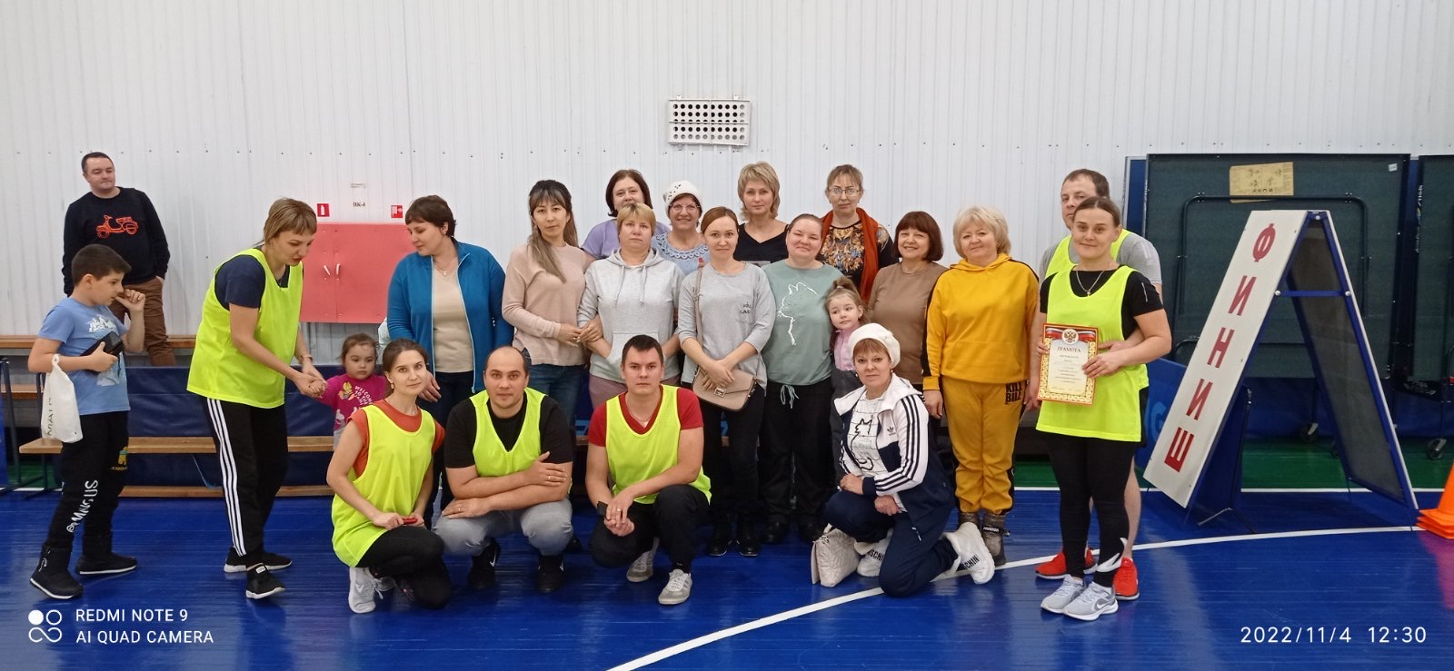
Участие коллектива детского сада «Солнышко в «Весёлых стартах»

Slide 4
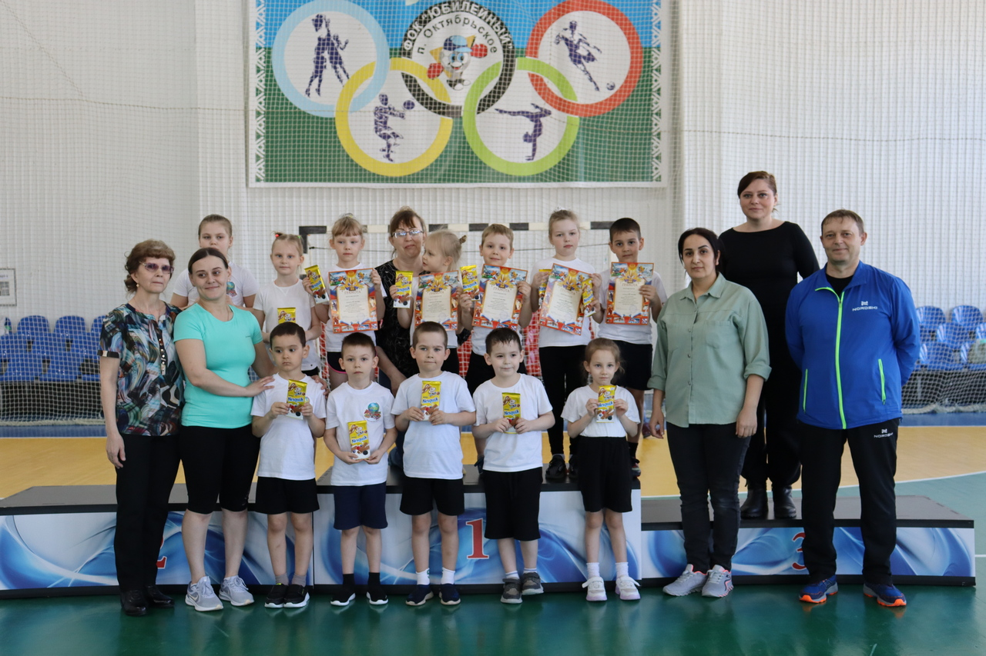
Участие в «Губернаторских соревнования» 2022 год

Slide 5
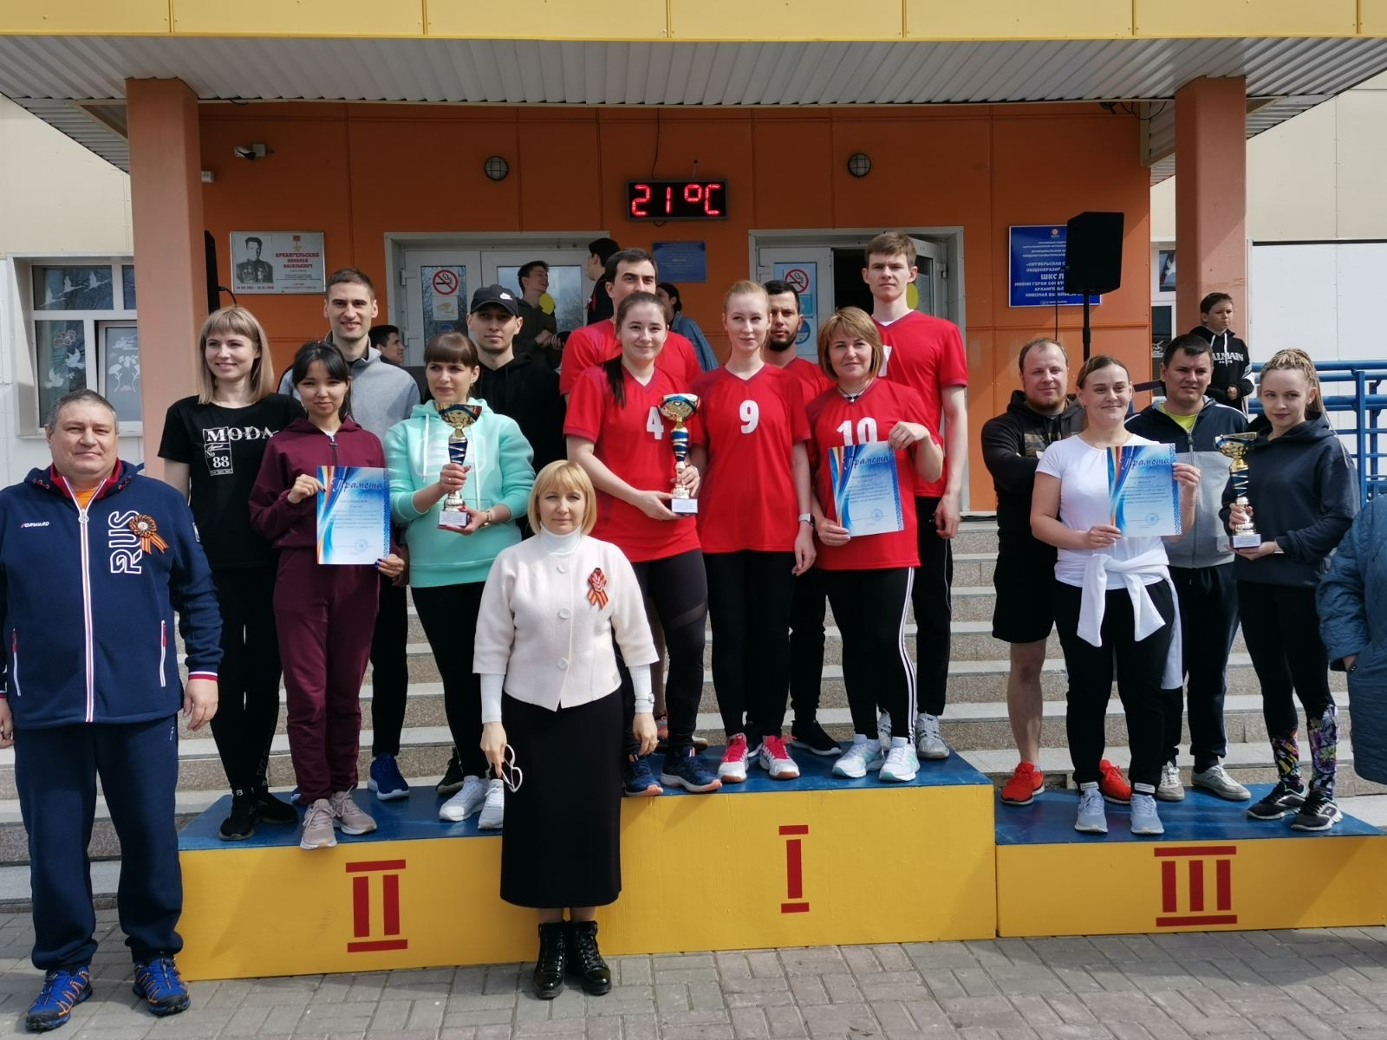
III место за участие в кроссе, посвященному 9 мая!

Slide 6
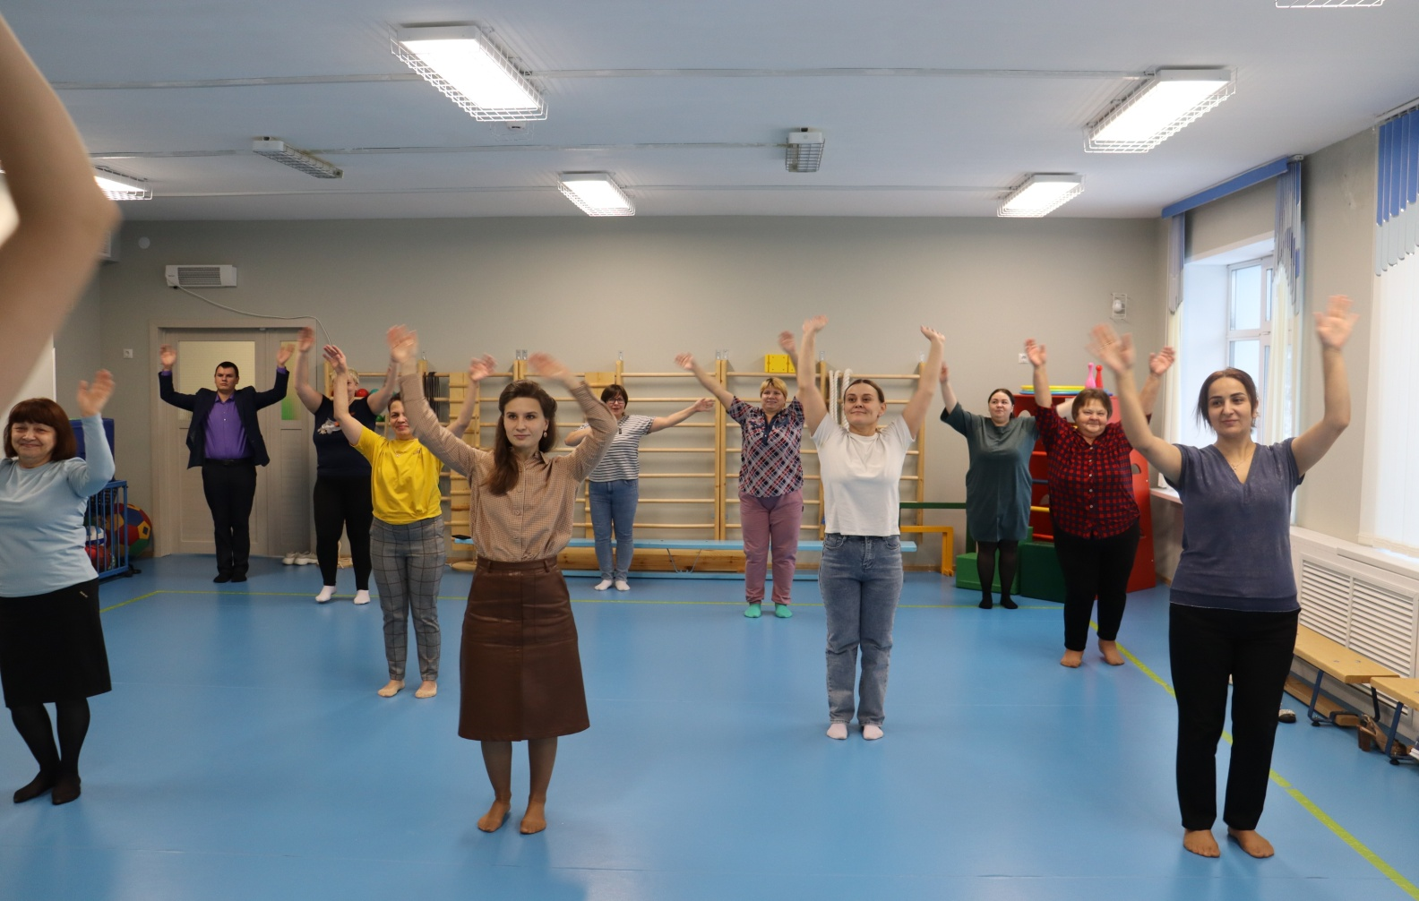
Производственная гимнастика для педагогов

Slide 7
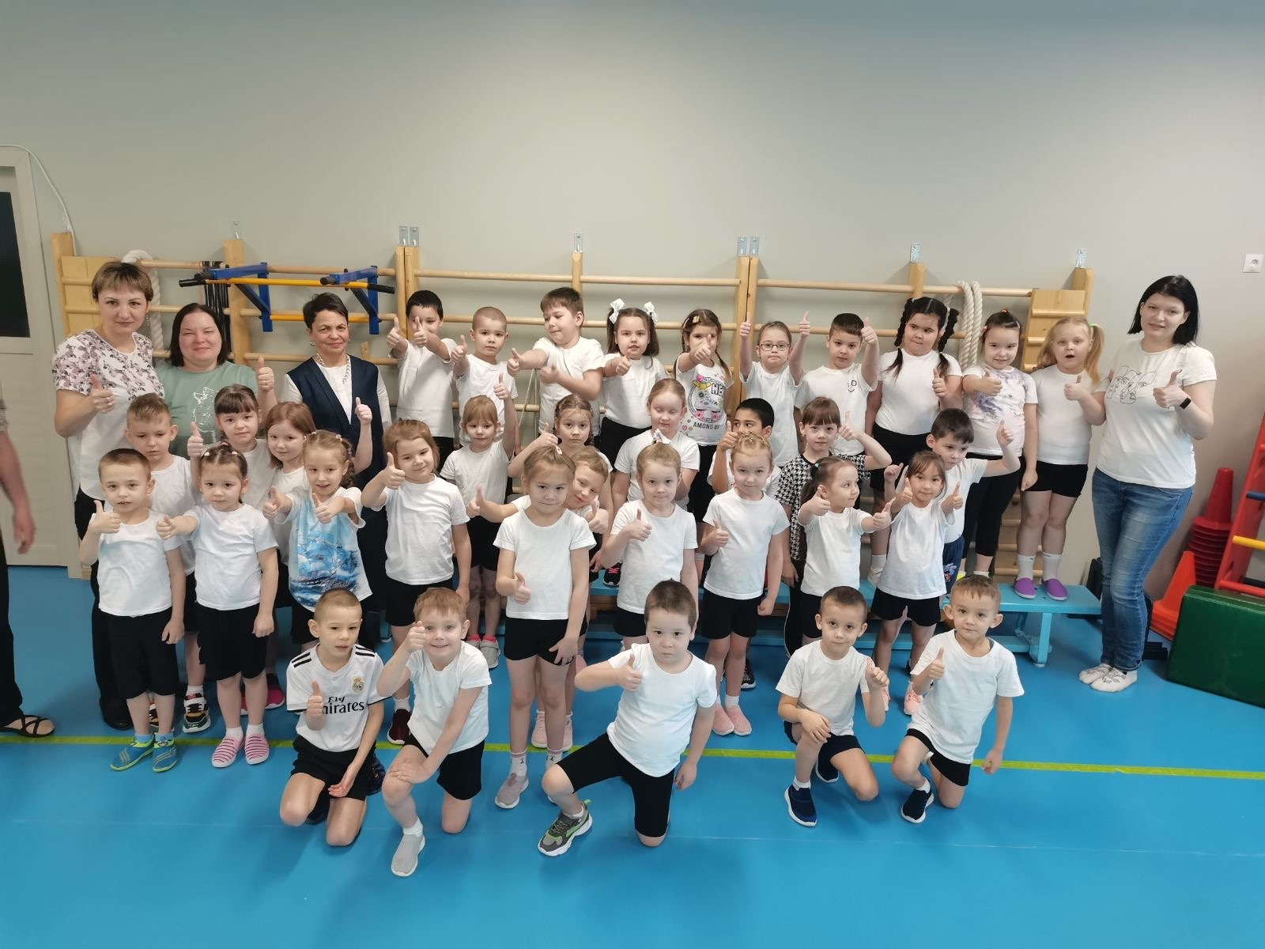
Утренняя зарядка «Будь здоров»

